Slide 1
离散数学(Discrete Mathematics)
第拾讲 关系的性质·
复合关系·逆关系
27

Slide 2
上讲内容复习 & 本讲主要内容
序偶
关系的性质
笛卡尔积
  自反
  反自反
关系
  对称
  反对称
  传递
关系表示法
复合关系
  序偶表示法
  关系矩阵
逆关系
  关系图
*一定要分清:
R 是 X 到 Y 的关系, 还是 X 上的二元关系.
R ⊆ X × Y , R ⊆ X × X ＝ X² .
27

Slide 3
关系的性质-自反
定义: 设 R 为定义在集合X上的二元关系，如果对于每个x∈X，有xRx (<x,x>∈R)，则称二元关系R是自反的。
R 在X上自反 ⇔ (∀x)(x∈X→xRx)
例: (1) 在实数集合中，“≤”是自反的,
因为对于任意实数x≤x成立。
(2) 平面上三角形的全等关系是自反的,
△ABC ≌ △ABC
27

Slide 4
关系的性质-对称
定义: 设 R 为定义在集合X上的二元关系，如果对于每个x,y∈X，每当xRy，就有yRx，则称二元关系R是对称的。
R 在X上对称 ⇔ (∀x)(∀y)(x∈X∧y∈X∧xRy→yRx)
例: (1) 平面上诸三角形集合中三角形的相似关系是对称的，因为 若 △ABC ∽ △A’B’C’,
则 △A’B’C’ ∽ △ABC.
(2) 在同一条街道上居住的邻居关系也是对称的。
有些集合X上的关系，即是自反的，又是对称的。
27

Slide 5
自反·对称-例题
R = {<x,y>|(x-y)/2∈N}?
R = {<x,y>|(x-y)/2∈Z₊}?
设 A = {2, 3, 5, 7}, R = {<x,y>|(x-y)/2∈Z}，
验证 R 在 A 上是自反和对称的。
证: 因为对于任意x∈A, (x-x)/2=0∈Z,
即 <x,x>∈R,
故 R 是自反的.
用定义证明
又设x,y∈A,
若 <x,y>∈R, 即 (x-y)/2∈Z,
则 (y-x)/2∈Z, 即 <y,x>∈R,
故 R 是对称的.
27

Slide 6
关系的性质-传递
定义: 设 R 为定义在集合X上的二元关系，如果对于每个x,y,z∈X，每当xRy, yRz时就有xRz，则称R是传递的。
R 在X上传递 ⇔
(∀x)(∀y)(∀z)((x∈X∧y∈X∧z∈X∧xRy∧yRz)→xRz)
例: (1) 在实数集合中关系≤，＜都是传递的。
(2) 设A是人的集合，R 是A上的二元关系，
若 <a,b>∈R 当且仅当 a是b的祖先，
显然，祖先关系 R 是传递的。
27

Slide 7
传递-例题
设 X = {1,2,3}, R₁, R₂, R₃ 是 X 上的二元关系,
R₁ = {<1,2>,<2,2>},
R₂ = {<1,2>},
R₃ = {<1,2>,<2,3>,<1,3>,<2,1>}
则 R₁, R₂ 和 R₃ 都是传递关系吗？
证: 根据传递的定义，R₁ 和 R₂ 是传递的。
但对于 R₃,
因为 <1,2>∈R₃, <2,1>∈R₃,
而 <1,1>∉R₃, <2,2>∉R₃,
故 R₃ 不是传递的.
27

Slide 8
关系的性质-反自反
定义: 设 R 为定义在集合X上的二元关系，如果对于每个x∈X，有<x,x>∉R ，则称R是反自反的。
R 在X上反自反 ⇔ (∀x)(x∈X→<x,x>∉R)
例: (1) 数的大于关系；
(2) 日常生活中的父子关系。
注意：一个不是自反的关系，不一定就是反自反的。
为什么？
注意数理逻辑中的否定的意义！
27

Slide 9
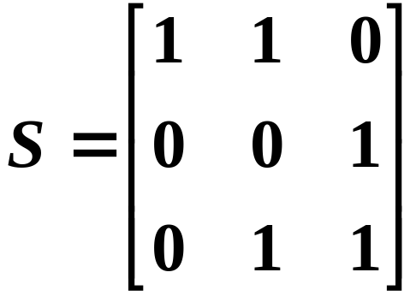
自反·反自反-例题
设 A = {1, 2, 3}, S 是 A 上的二元关系,
S = {<1,1>,<1,2>,<2,3>,<3,2>,<3,3>},
验证 S 不是自反的, 也不是反自反的.
证: 因为2∈A,
但<2,2> ∉ S,
故 S 不是自反的;
观察: 关系矩阵的特点
又1∈A, 3∈A,
但<1,1>∈S,
<3,3>∈S,
故 S 不是反自反的.
27
Notes:
从关系图上：自反是每个点都有指向自己的边
反自反是每个点都没有指向自己的边
关系矩阵：自反是主对角线全为1
反自反是主对角线全为0

Slide 10
关系的性质-反对称
定义: 设 R 为定义在集合X上的二元关系，如果对于每个x,y∈X，每当xRy和yRx，必有x=y，则称R是反对称的。
R 在X上反对称 ⇔ (∀x)(∀y)(x∈X∧y∈X∧xRy∧yRx→x=y)
例: (1) 实数集合中 ≤ 是反对称的。
(2) 集合的 ⊆ 关系是反对称的。
注意: (1) 可能有某种关系，既是对称的，又是反对称。
(2) 对A上的关系 R，R 不是对称的，不一定就是反对称的；同理，R 不是反对称的，不一定就是对称的。
27
Notes:
从关系有向图上：对称是两个点间若有边，则必有两条反向边
反对称是两个点之间不存在两条反向边

Slide 11
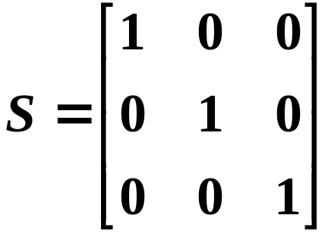
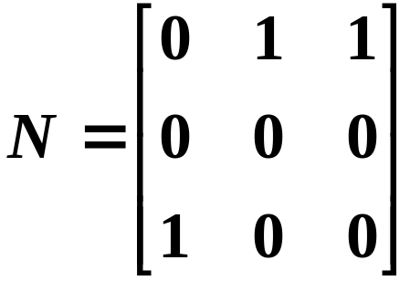
对称·反对称-例题
设 A = {1, 2, 3}, S是A上的二元关系,
S = {<1,1>,<2,2>,<3,3>}
则 S在A上是对称的，
也是反对称的。
(∀x) (∀y) ( (x∈X∧y∈X∧xRy) → yRx )
(∀x) (∀y) ( (x∈X∧y∈X∧xRy∧yRx) → x=y )
设 A = {a, b, c}, N是A上的二元关系,
N = {<a,b>,<a,c>,<c,a>}
则 N在A上即不是对称的，
也不是反对称的。
27

Slide 12
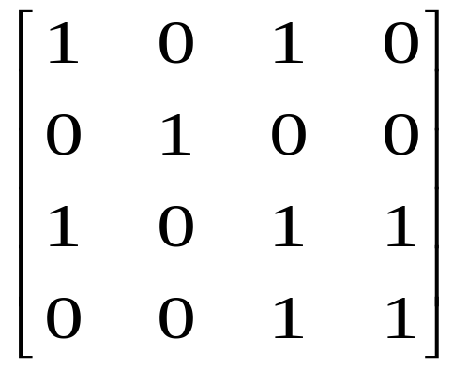
关系的性质-例题
设 集合 I = {1, 2, 3, 4}, R 是 I 上的二元关系,
R = {<1,1>, <1,3>,
<2,2>,
<3,1>, <3,3>,<3,4>,
<4,3>,<4,4>}
讨论 R 的性质。
解： R的关系矩阵、关系图
1
2
从关系矩阵和关系图容易看出，R是自反的，对称的。
3
4
27

Slide 13
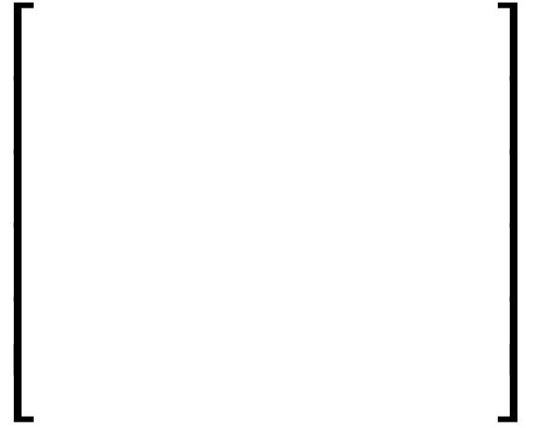
关系的性质-通过关系矩阵、关系图判断
若关系R是自反的，当且仅当在关系矩阵中，对角线上的所有元素都是1；在关系图上每个结点都有自回路。
1
0
1
0
1
2
0
1
0
0
1
0
1
1
0
0
1
1
3
4
若关系R是对称的，当且仅当关系矩阵是对称的；在关系图上，任两个结点间若有定向弧线，必是成对出现的。
27

Slide 14
关系的性质-通过关系矩阵、关系图判断
若关系R是反自反的，当且仅当在关系矩阵中，对角线上的所有元素皆为0；在关系图上每个结点都没有自回路。
若关系R是反对称的，当且仅当关系矩阵中以主对角线对称的元素不能同时为1；在关系图上两个不同结点间的定向弧线不可能成对出现。
1
2
0
0
1
0
0
0
0
0
反自反
且
反对称
0
0
0
1
0
0
0
0
3
4
传递的特征较复杂，不易从关系矩阵和关系图中直接判断。
27

Slide 15
复合关系
定义: 设 R 为X到Y的关系，S 为Y到Z的关系，则 R○S 称为 R 和 S 的复合关系，表示为 R○S 。
R○S ={<x,z> | x∈X∧z∈Z
∧(∃y)(y∈Y∧<x,y>∈R∧<y,z>∈S)}
从 R 和 S，求 R○S，称为关系的合成运算。
例: 如果 R 是关系 “···是···的兄弟”，
S 是关系 “···是···的父亲”，
那么 R○S 是关系 “···是···的伯叔”。
27

Slide 16
合成运算-例题
前个关系中序偶的第二元素
后个关系中序偶的第一元素
一致
令 R = {<1, 2>,<3, 4>,<2, 2>}
S = {<4, 2>,<2, 5>,<3, 1>,<1, 3>}
试求 R○S, S○R, R○(S○R), (R○S)○R, R○R, S○S, R○R○R
解: R○S = {<1,5>,<3,2>,<2,5>}
S○R = {<4,2>,<3,2>,<1,4>} ≠ R○S
R○(S○R) = {<3,2>}
(R○S)○R = {<3,2>} = R○(S○R) ?
R○R = {<1,2>,<2,2>}
S○S = {<4,5>,<3,3>,<1,1>}
R○R○R = {<1,2>,<2,2>} = R○R ?
27

Slide 17
关系的复合：不满足交换律
令 A = {a, b, c, d}, A上的二元关系 R和S
R = {<a,a>,<b,a>,<c,d>}
S = {<a,c>,<a,d>,<b,c>,<c,b>}，
求 R○S, S○R
解: R○S = {<a,c>,<a,d>,<b,c>,<b,d>}
S○R = {<a,d>,<b,d>,<c,a>} ≠ R○S
显然，S○R ≠ R○S
证明不成立，只需反例。
27

Slide 18
关系的复合：满足结合律
定理: 设 X, Y, Z, W 是集合，R⊆X×Y, S⊆Y×Z, T⊆Z×W,
则 (R○S)○T = R○(S○T)
证明: <x,w>∈(R○S)○T
⇔ (∃z)(<x,z>∈R○S∧<z,w>∈T)
⇔ (∃z)((∃y)(<x,y>∈R∧<y,z>∈S)∧<z,w>∈T)
⇔ (∃z)(∃y)((<x,y>∈R∧<y,z>∈S)∧<z,w>∈T)
⇔ (∃y)(∃z)(<x,y>∈R∧(<y,z>∈S∧<z,w>∈T))
⇔ (∃y)(<x,y>∈R∧(∃z)(<y,z>∈S∧<z,w>∈T))
⇔ (∃y)(<x,y>∈R∧<y,w>∈S○T)
⇔ <x,w>∈R○(S○T)
所以 (R○S)○T = R○(S○T)
27

Slide 19
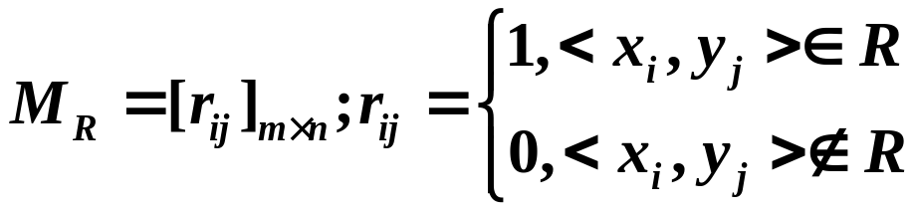
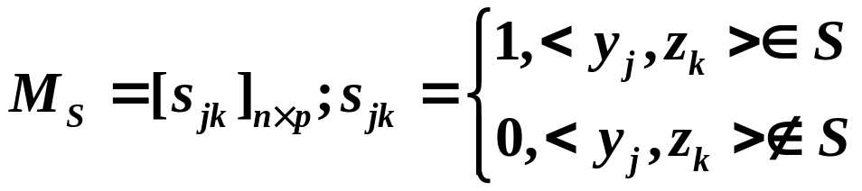
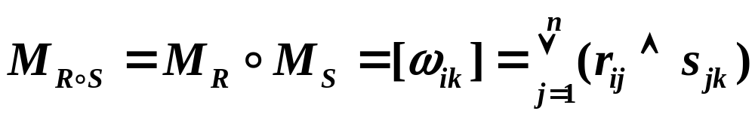
*复合关系的矩阵表示
令: X＝{x₁, x₂, …, x_{m}},
Y＝{y₁, y₂, …, y_{n}},
Z＝{z₁, z₂, …, z_{p}},
R是从X→Y的二元关系;
S是从Y→Z的二元关系.
则 有如右关系矩阵:
复合关系 R○S的关系矩阵:
式中∨代表逻辑加, 满足0∨0=0, 0∨1=1, 1∨0=1, 1∨1=1;
∧代表逻辑乘, 满足0∧0=0, 0∧1=0, 1∧0=0, 1∧1=1.
27

Slide 20
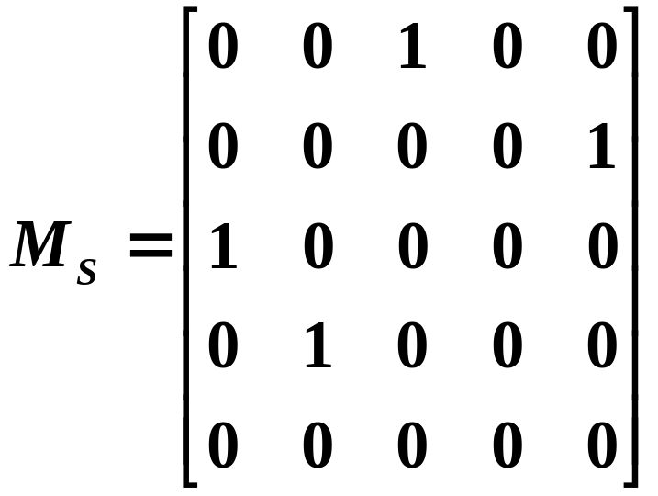
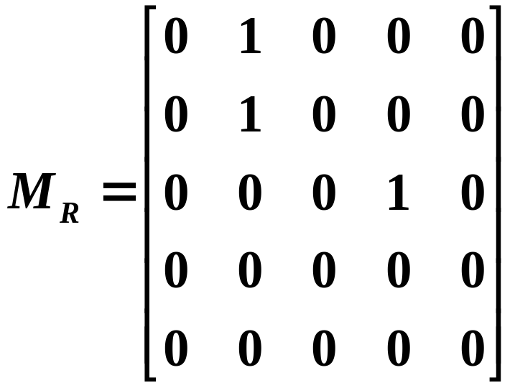
*复合关系的矩阵表示-例题
令 A = {1, 2, 3, 4, 5}, R 和 S 是A上的关系.
R = {<1,2>,<3,4>,<2,2>}
S = {<4,2>,<2,5>,<3,1>,<1,3>}
试求 R○S
27

Slide 21
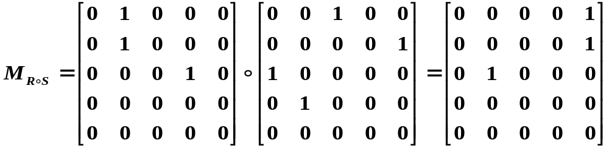
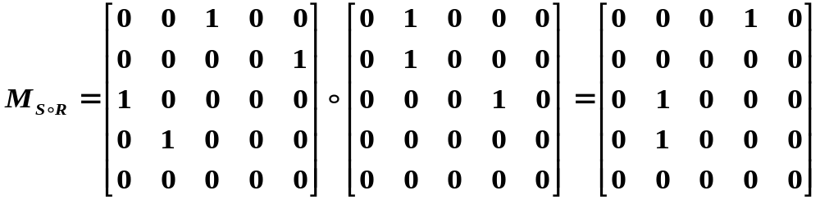
*复合关系的矩阵表示-例题
27

Slide 22
逆关系
定义: 设 R 为X到Y的二元关系，如将 R 中每一序偶的元素顺序互换，所得到的集合称为 R 的逆关系。记作 R^{c}。
R^{c} = {<y,x>|<x,y>∈R}
例: (1) 在集合I上，关系 “<” 的逆关系是 “>”。
(2) 在集合 X={1, 2, 3, 4} 到 Y={a, b, c} 上的关系
R = {<1,a>,<2,b>,<3,c>}，
其逆关系 R^{c} = {<a,1>,<b,2>,<c,3>}.
27

Slide 23
关系的n次幂
定义: 设 R 是A上的二元关系，n为自然数，R 的n次幂记为 R^{n}，定义为：
(1) R⁰ = I_{A}
(2) R^{n+1} = R^{n}○R
由定义可以看出，A上的任何二元关系的0次幂都相等，等于A上的恒等关系I_{A}。
由定义还可以看出：
R¹ = R⁰○R = I_{A}○R = R
R² = R¹○R = R○R
R³ = R²○R = (R○R)○R
…
27

Slide 24
关系的n次幂-例题
设 A = {1, 2, 3, 4, 5}，A上关系 R 为
R = {<1,2>,<2,1>,<2,3>,<3,4>,<4,5>}，
计算 R⁰, R¹, R², R³, R⁴, R⁵
解: R⁰ = Ι_{A} = {<1,1>,<2,2>,<3,3>,<4,4>,<5,5>}
R¹ = R = {<1,2>,<2,1>,<2,3>,<3,4>,<4,5>}
R² = {<1,1>,<1,3>,<2,2>,<2,4>,<3,5>}
R³ = R²○R = {<1,2>,<1,4>,<2,1>,<2,3>,<2,5>}
R⁴ = R²○R² = {<1,1>,<1,3>,<1,5>,<2,2>,<2,4>}
R⁵ = R⁴○R¹ = {<1,2>,<1,4>,<2,1>,<2,3>,<2,5>} = R³ ?
27

Slide 25
逆关系的性质
定理: 设 R 和 S 均是A到B的关系，则
(1) (R^{c})^{c} ＝ R
(2) (R∪S)^{c} ＝ R^{c}∪S^{c}
(3) (R∩S)^{c} ＝ R^{c}∩S^{c}
(4) (R-S)^{c} ＝ R^{c}-S^{c}
(5) (A×B)^{c} ＝ B×A
(6) ∅^{c} ＝ ∅
(7) R ＝ S ⇔ R^{c} ＝ S^{c}
(8) (~R)^{c} ＝ ~R^{c} (~ R ＝ A×B-R)
27

Slide 26
复合关系、逆关系-定理
定理: 设 R是A到B的关系，S是B到C的关系，
则 (R○S)^{c} = S^{c}○R^{c}
注意: 复合关系的逆等于它们逆关系的反复合
而 (R○S)^{c}≠ R^{c}○S^{c}
因 R^{c}是B到A的关系，S^{c}是C到B的关系
27

Slide 27
思考：P119-5题
设 R 是A上的关系，
若 R 是自反的（对称的，传递的），
则 R^{c} 也一定是自反的（对称的，传递的）吗？
对 (1) 若 R 是自反的, 对任一 x∈A, 有<x, x>∈R,
所以 <x, x> ∈R^{c}, R^{c}是自反的.
(2) 若 R 是对称的, 则 R = R^{c},
所以 R^{c} 也是对称的.
(3) 令任一 xR^{c}y, yR^{c}z, 就有 yRx, zRy,
因为 R 是传递的, 所以 zRx,
所以 xR^{c}z, 所以 R^{c} 是传递的.
27

